Slide 1

Hugbúnaðar Radíó = HR
(e. Software Defined Radio = SDR)
Sæmundur E. Þorsteinsson, TF3UA

Slide 2
Yfirlit
Almenn tækniþróun undanfarinna áratuga
  Þróun í
    rafeindatækni
    tölvutækni
    radíótækni
Hefðbundin hliðræn (e. analogue) merkjavinnsla
  Dæmi um viðtæki
    “Super heterodyne”
    “Direct conversion”
I/Q merkjavinnsla
Íhlutir hugbúnaðar radíós
  SSB-skynjarar og -gjafar
  DDS

Slide 3
Yfirlit
Ýmis dæmi um hugbúnaðar radíó
Lokaorð
Flestar myndir í kynningunni eru fengnar úr
  The ARRL Handbook for Radio Communications, 2009
  16.kafli “DSP and Software Radio Design” gefur mjög gott tæknilegt yfirlit yfir HR og stafræna merkjavinnslu (DSP)

Slide 4
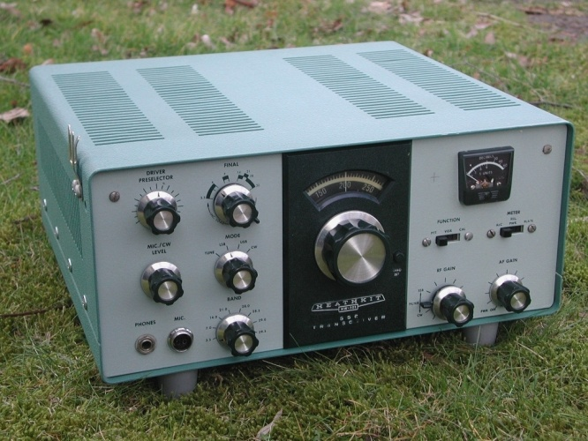
Tækniþróun undanfarinna áratuga
Rafeindatækni
  1958 komu fyrstu samrásirnar fram
    IC-rásir (e. Integrated Circuits)
  Gordon Moore setti fram lögmál sitt árið 1965:
    Fjöldi nóra (e. transistor) sem hægt var að koma fyrir í samrás tvöfaldaðist á hverju ári frá 1958 -1965, Moore spáði að sú þróun héldi áfram í 10 – 15 ár
    Reyndin varð sú að fjöldi nóra í örgjörvum hefur tvöfaldast á tveggja ára fresti síðan 1971 og mun væntanlega halda áfram að tvöfaldast til 2015 eða 2020

Slide 5
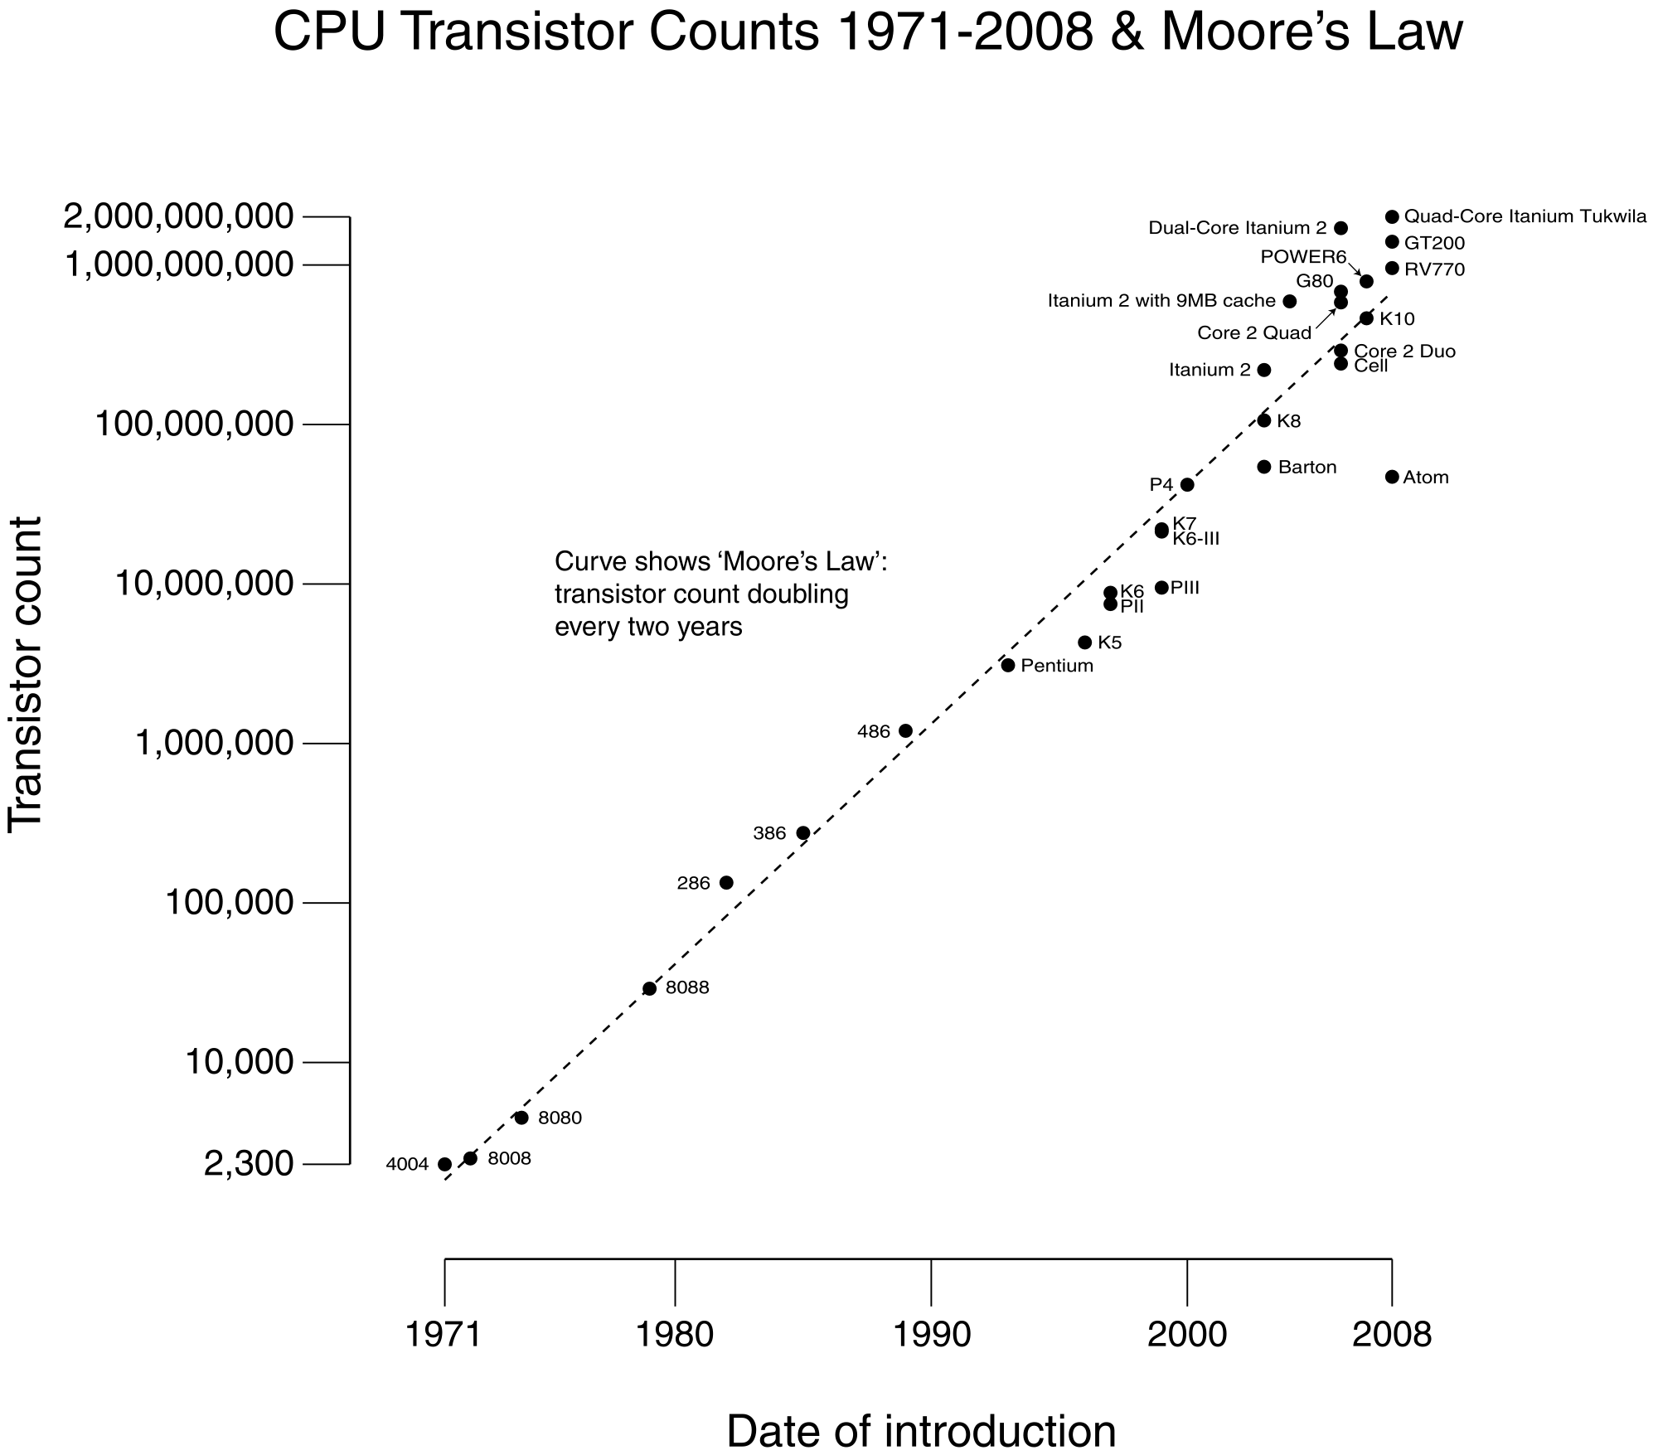
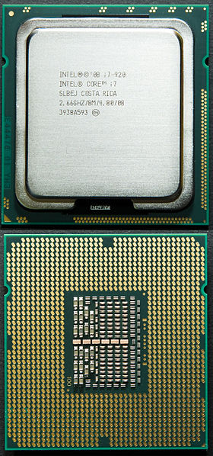
Lögmál Moore’s
http://en.wikipedia.org/wiki/Moores_law

Slide 6
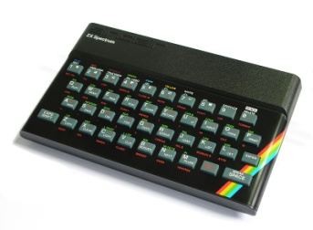
Þróun í tölvutækni
Fyrsti örgjörvinn kom fram 1971, 4004 frá Intel
  8 bita: 8080, Z80, 6502, 6800, 6809, 6811, (5 MHz)
  16 bita: 65816, 8086, 80186 og 80286, TMS 9900, (10 –15 MHz)
  32 bita: 80386, 68000, (10 – 20 MHz)
  64 bita: 486 (16 – 100MHz), AMD64, PowerPC,P2, P4, Atom, Phenom, Core i7 .... (upp í 3,5 GHz)
  Fjölkjarna örgjörvar eru nú ráðandi í PC-tölvum, tveir til fjórir kjarnar eru nú algengastir
  Á næstu árum koma örgjörvar með mörg hundruð kjörnum en takthraðinn mun lækka, hugsanlega niður fyrir 1 GHz
  Sérhæfðir merkjareiknar (e. digital signal processors)
    TMS 32010, MC 56000, TI 320C6000, Freescale MSC8144, Analog Devices SHARC

Slide 7
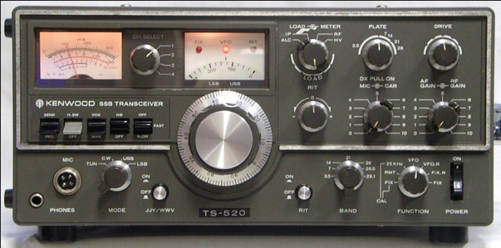
Þróun í radíótækni
Ör þróun í rafeinda- og tölvutækni hefur leitt af sér mjög öra þróun í radíótækni
1976: Amatörar voru nærri eingöngu á HF
  3,5 – 29,7 MHz
  CB á 27 MHz
  2 m notkun var að byrja meðal almennra
  amatöra
  Einokun ríkisins á fjarskiptum var alger
    Dyrasímar ?
    Teleprinterar á 45 b/s
  Ein útvarpsrás, hvorki sjónvarp í júlí né á fimmtudögum, fyrsta kynslóð farsímakerfa ekki komin fram
  Nærri allt sem var á örbylgju (yfir 1 GHz) var til hernaðarnota og kostaði meira en nokkur amatör réð við

Slide 8
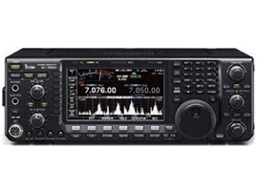
Þróun í radíótækni
2011: Amatörar eru alls staðar, frá 9 kHz, HF, VHF, UHF, SHF,
Örbylgjutækni kostar smápeninga
Allur almenningur notar hana daglega
  WLAN
  Blátönn
  GPS
  Örbylgjuofnar
  Flestir amatörar geta komið sér upp búnaði á örbylgju
  Fjórða kynslóð farsímakerfa er komin með allt að 100 Mb/s /notanda
  OFDM, CDMA, MIMO, Space-time Coding

Slide 9
Hefðbundin hliðræn merkjavinnsla
Hliðræn merkjavinnsla
  Tækni 20. aldar
    Tríóðan var fundin upp 1906, Lee de Forest
    Radíótæki byggð með hliðrænni tækni alla öldina og að hluta til enn
  Dæmi: Superheterodyne viðtæki

Slide 10
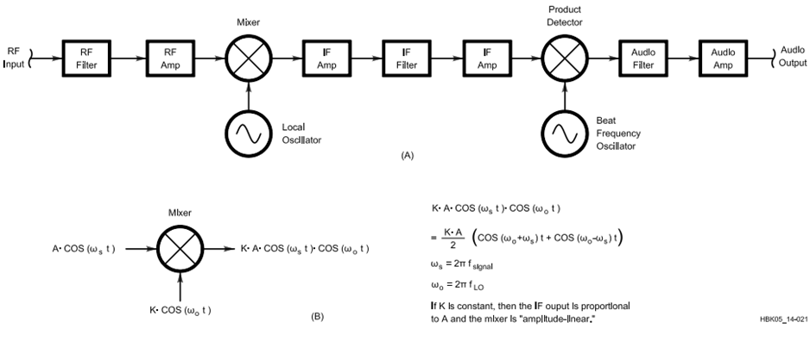
“Super heterodyne” viðtæki

Slide 11
Spegiltíðnir
Blandarinn (e. mixer) margfaldar saman merkin sem sett eru inn á hann
  Ef þau eru sínus-sveiflur (eða kósínus) gefur hann út merki sem inniheldur summu tíðnanna og mismun þeirra
  Nú er t.d.
  en þá verðum við að gæta okkur á því að á einhverri annarri merkistíðni gildir

Slide 12
Spegiltíðnir
Ef S1 er merkið sem við viljum taka á móti er S2 spegilmerkið sem við viljum forðast. Það liggur “hinum megin” við millitíðnina og við getum síað það auðveldlega út ef millitíðnin er nægilega há
  Bandhleypisía á inngangi, “preselector”
  Ef millitíðnin er t.d. IF=9 MHz og við viljum taka við 14 MHz er VFO-tíðnin 5 MHz. Spegiltíðnin er þá 4 MHz.
4 MHz
9 MHz
14 MHz

Slide 13
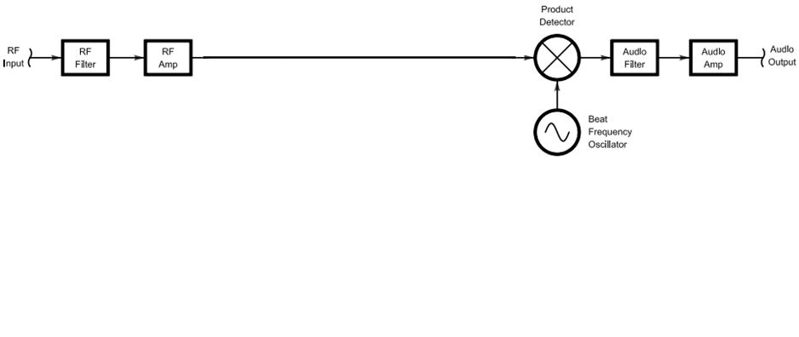
“Direct conversion” viðtæki
Hendum út öllum millitíðnistigunum
  Dæmi: Viljum hlusta á 14,011 MHz CW-merki
    Stillum slagvakann (BFO) á 14010 og fáum 1 kHz tón
    Gallinn er sá að við heyrum líka allt sem fram fer á 14,009 MHz
    Þetta er alveg óháð því hver bandbreidd hljóðtíðnisíunnar er

Slide 14
Endurbætt “direct conversion” viðtæki
Algengasta hugsunin er sú að deyfa spegiltíðni með síum, en það er ekki hægt í “direct conversion” viðtækjum
Önnur leið er sú að deyfa spegiltíðni með fösunaraðferð

Slide 15
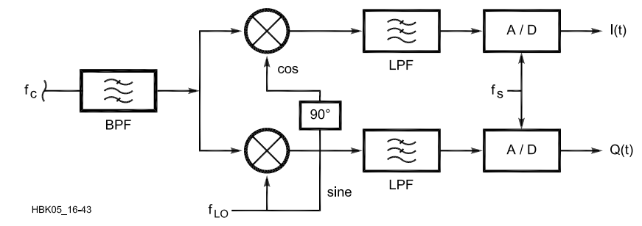
Grundvallar HR-viðtæki
Ein tegund af grundvallarviðtæki er kennd við AC5OG og er endurbætt DC-viðtæki

Slide 16
AC5OG viðtækið

Slide 17
AC5OG viðtækið
Nú eru I- og Q-merkin sett inn á A/D-breytu og gerð stafræn
  Síðan er Q merkinu seinkað um 90° (með hugbúnaði) og merkin eru lögð saman eða dregin hvort frá öðru
  Q(t) seinkað um 90°

Slide 18
Endurbætt “direct conversion” viðtæki
Hvers vegna smíða menn ekki svona DC-viðtæki með hefðbundinni tækni?
  Með hliðrænni tækni er ekki hægt að byggja 90° fasaseinkunarliði sem ná yfir stórt tíðnisvið
  Með stafrænni tækni er auðvelt að byggja 90° fasaseinkara sem nær yfir stórt tíðnisvið
    Hilbert varpari (Hilbert transformer)

Slide 19
A/D-breytur og skömmtunarsuð
Þarna koma m.a. fyrir
  A/D-breytur – breyta hliðrænu í stafrænt merki
  fs er söfnunartíðnin
A/D breytur
  Hægt að nota A/D-breytur á hljóðkorti í PC-tölvu
  Stafræna merkið getur aldrei náð nákvæmlega sama gildi og hliðræna merkið hefur
    Þetta kemur fram skekkja sem verður að suði og er nefnt
    Skömmtunarsuð (e. quantisation noise)
    Hægt að leiða út að “Signal to Quantisation Noise Ratio”

Slide 20
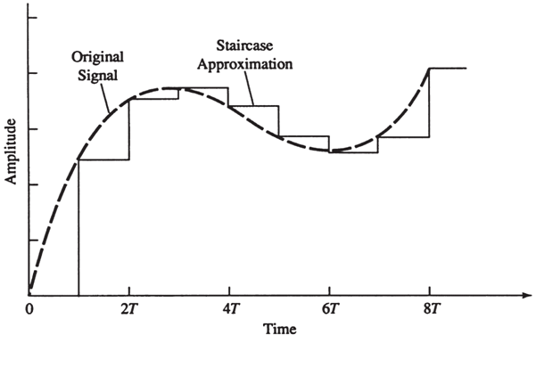
Skömmtunarskekkja - suð
Með 16 bita A/D-breytu gefur þetta 97,6 dB
Með 24 bita A/D-beytu gefur þetta 145,7 dB
Mælt er með að nota 24 bita A/D-breytur í HR sem byggjast á DC-viðtækjum
  Mörg hljóðkort eru með 24 bita breytum

Slide 21
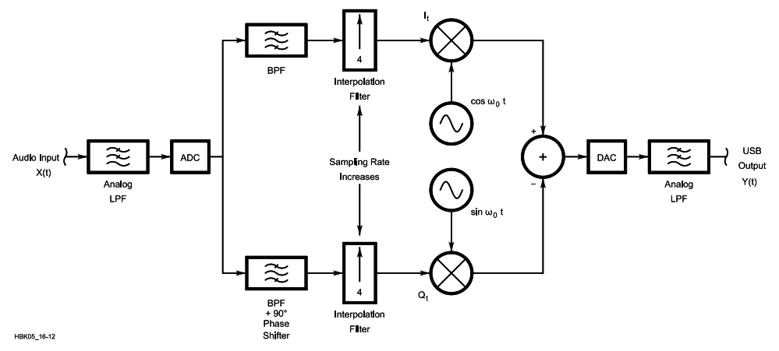
Íhlutir HR – SSB-gjafi
Auðvelt er að búa til hvers kyns radíó-íhluti með HR
Oft þurfa menn aðeins að sækja viðeigandi hugbúnað
Dæmi: SSB-gjafi

Slide 22
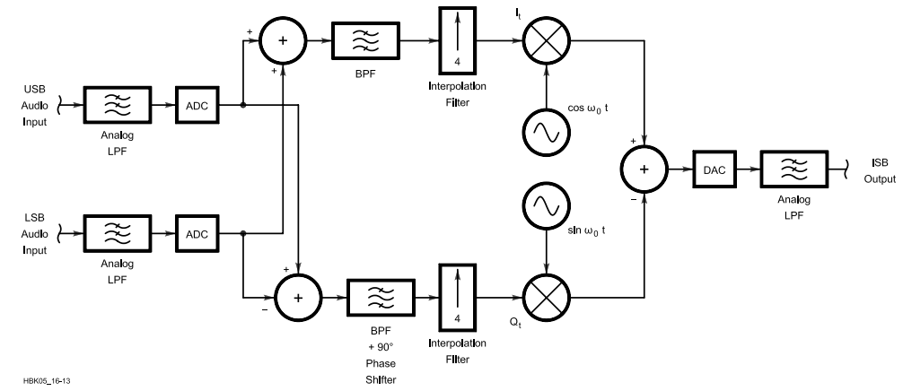
Íhlutir HR – ISB-gjafi
ISB = Independent Sideband
  Getum sent óháð merki á hvoru hliðarbandi

Slide 23
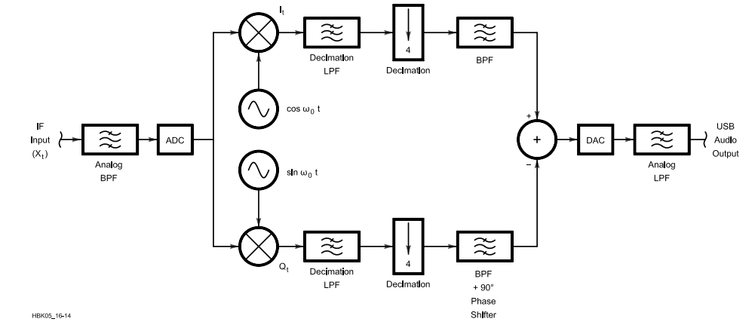
HR-íhlutir – SSB afmótari

Slide 24
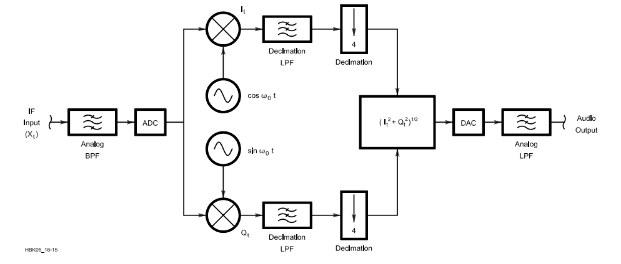
HR-íhlutir – AM afmótari

Slide 25
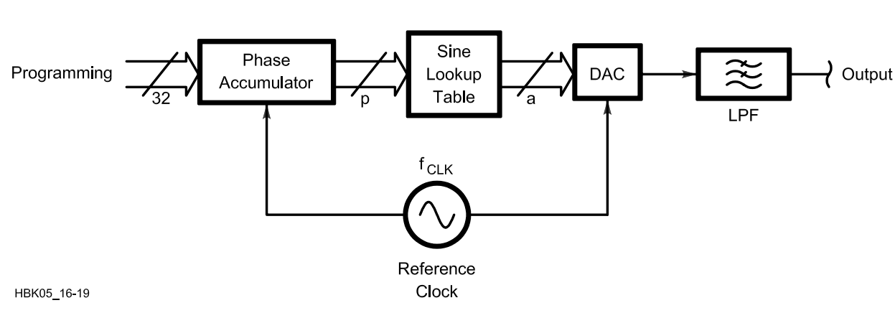
HR-íhlutir – DDS
DDS = Direct Digital Synthesis
  Hægt að búa til kristal-stöðugar tíðnir yfir margra MHz svið, t.d. með 0,1 Hz upplausn
  Fasasummarinn telur upp fasann með þvi að leggja saman töluna sem er sett inn á hann aftur og aftur. Hún ákveður þannig hraðann sem það tekur að telja fasann upp i 360°. Þegar hæsta fasa er náð byrjar hann upp á nýtt frá byrjun. Fasinn er þvi skáfall (rampur) sem flettir upp í sínus-töflu. Hún gefur gildi sínussveiflunnar, DAC breytir þeim í hliðrænt merki.
  Dæmi: AD-9838

Slide 26
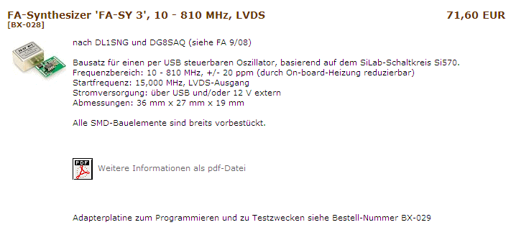
Forritanlegur tíðnigjafi í ofni
Byggist á “DSP enhanced PLL “
  Silab Si570
  www.funkamateur.de
  http://www.sdr-kits.net/

Slide 27
HR-íhlutir
Hér hafa nokkrar grunneiningar verið nefndar
Auðvelt er að setja saman hugbúnaðar-einingar til að ná fram hvers kyns virkni með HR

Slide 28
Ýmis vefsetur fyrir HR
www.box73.de
  FA-SDR sendiviðtæki til samsetningar
  Kostar um 230 Evrur með 1 W magnar, tíðnigjafa og kassa
  FiFi-SDR viðtæki kostar 89 Evrur.
  http://www.sdr-kits.net/
http://www.wirelessinnovation.org
http://openhpsdr.org/
http://www.arrl.org/software-defined-radio
http://gnuradio.org/redmine/wiki/gnuradio
  Þar er mjög miðað við mjög öflugt kerfi sem heitir USRP=Universal Software Radio Peripheral (ca $1000)
  http://www.ettusresearch.com/
Mjög öflugt viðtæki sem getur tekið nærri allt HF-sviðið í einu
  http://www.microtelecom.it/perseus/ (850 Evrur)
  80 MS/s @14 bitar → 140 MB/s (tæki 2 klst. að fylla 1 TB disk)

Slide 29
Ýmis vefsetur fyrir HR
Linrad (Linux radio) SM5BSZ
  http://www.sm5bsz.com/
HR vél- og hugbúnaður
  http://www.flex-radio.com/
  http://www.sdr-kits.net/
Safn af HR-krækjum
  http://f4dan.free.fr/sdr_eng.html
Hér er vefsíða með krækjum á veftengd HR-viðtæki víðsvegar í heiminum
  http://www.websdr.org/

Slide 30
GnuRadio og USRP
Stefán Þorvarðarson verk- og tölvunarfræðingur kynnir nú
GnuRadio og USRP

